Slide 1
Работу выполнила ученица 4б класса МБОУ СОШ №9 г.Нерчинск П. Парвона Руководитель: учитель начальных классов Банщикова Татьяна Александровна
Муниципальное бюджетное общеобразовательное учреждение
Средняя общеобразовательная школа №9 г. Нерчинск
Забайкальский край
Муниципальный конкурс проектных работ учащихся
Вид проекта: творческий
Предметная область: искусство
Название работы: «Чайный домик»

Slide 2
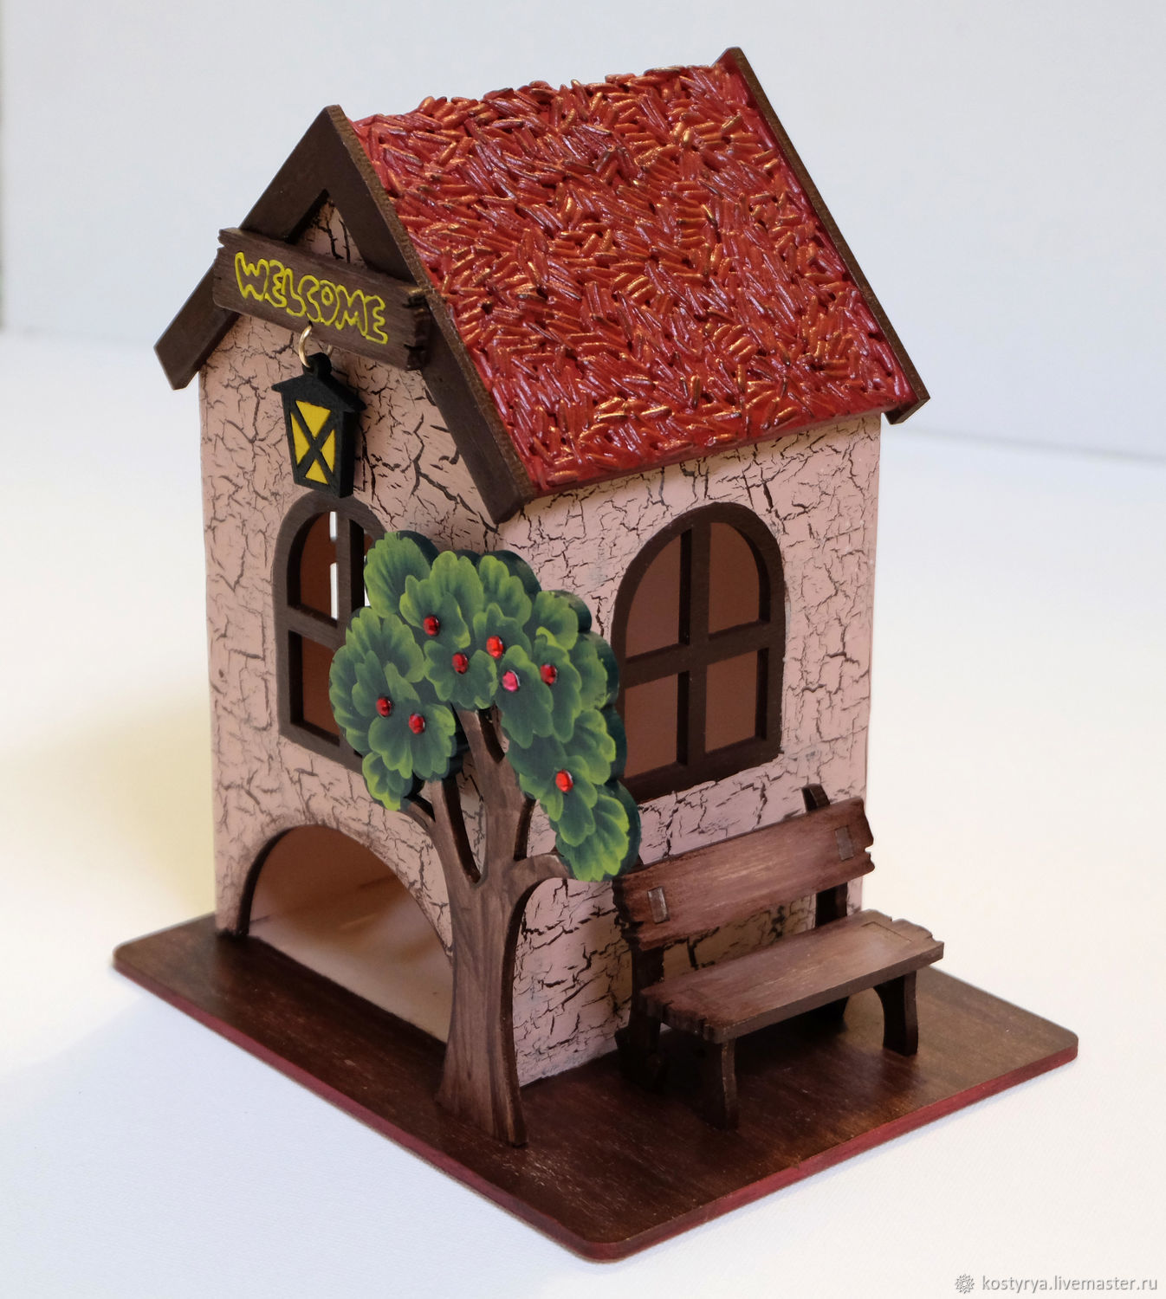
Парвизи Парвона мбоу сош № 9 нерчинск
Чайный домик

Slide 3
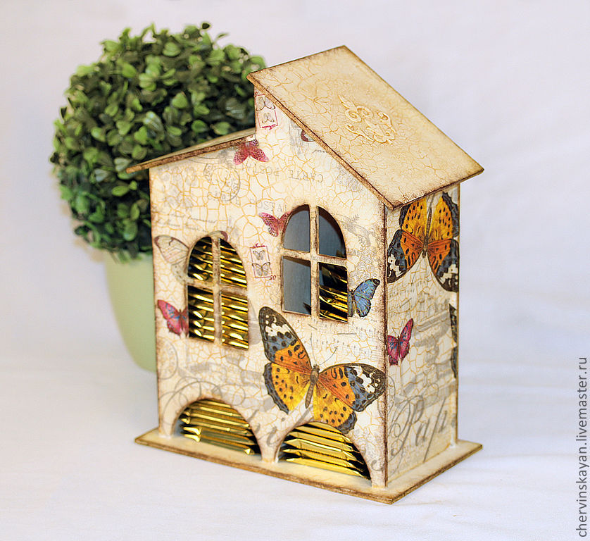
Цель: изготовление чайного домика
Опрос:
Что такое чайные домики?
В чем вы храните чай?
Хотите ли вы, чтобы чайные пакетики хранились в красивой коробочке?

Slide 4
Немного истории
Китай – родина Первых чайных домов

Slide 5
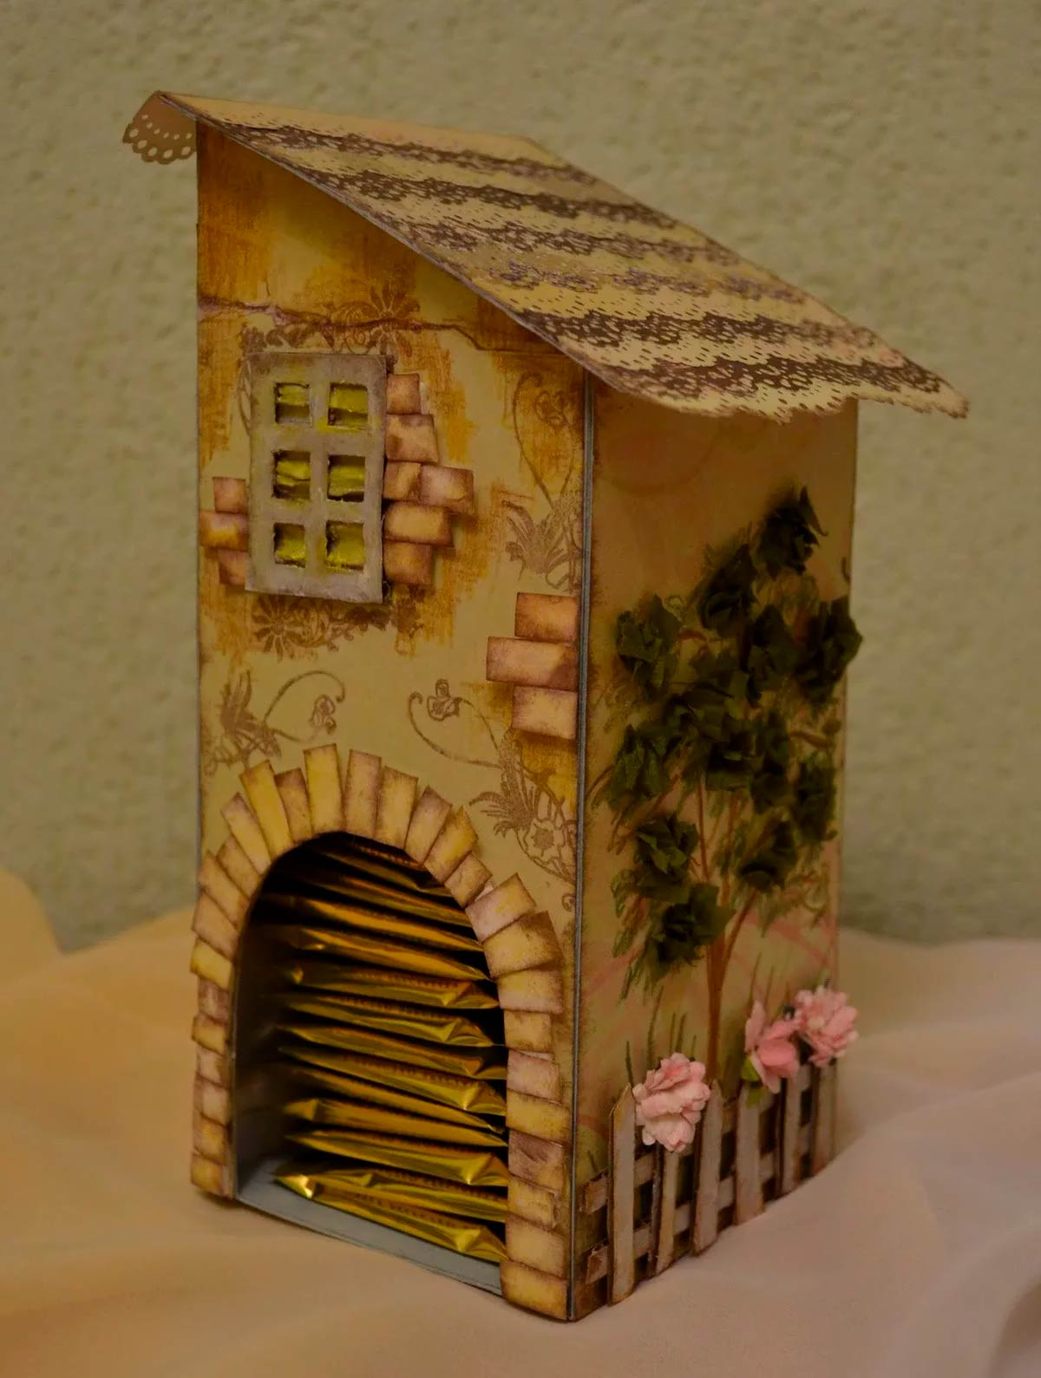
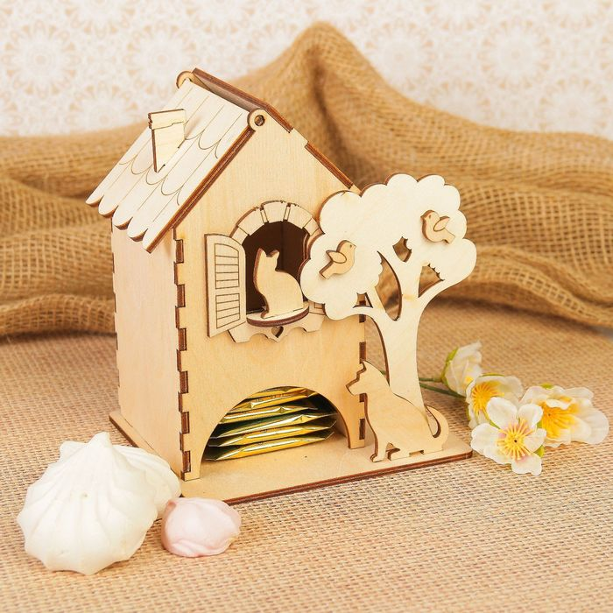
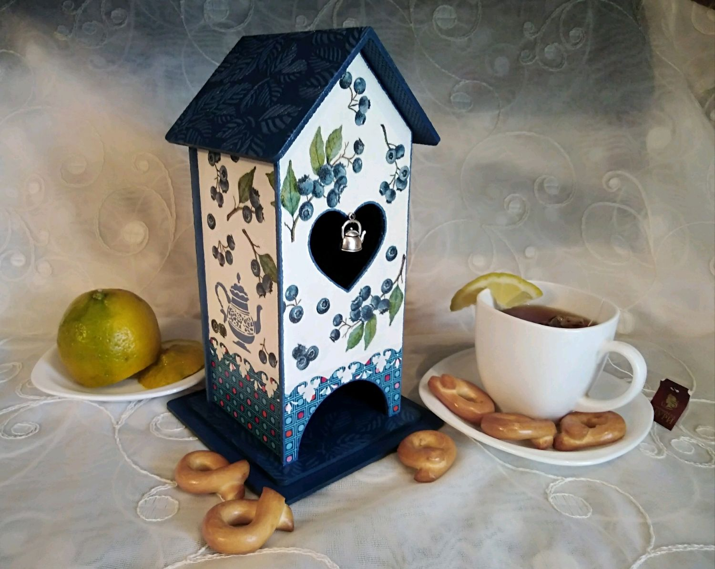
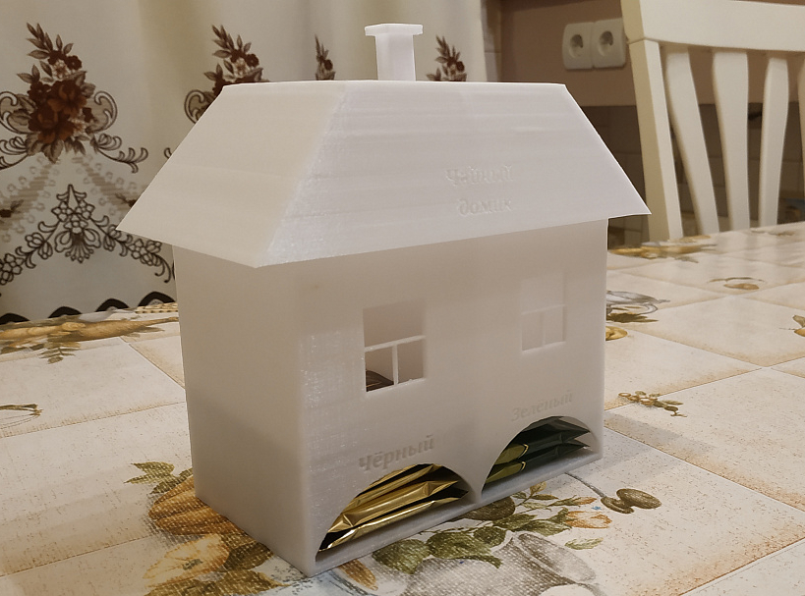

Slide 6
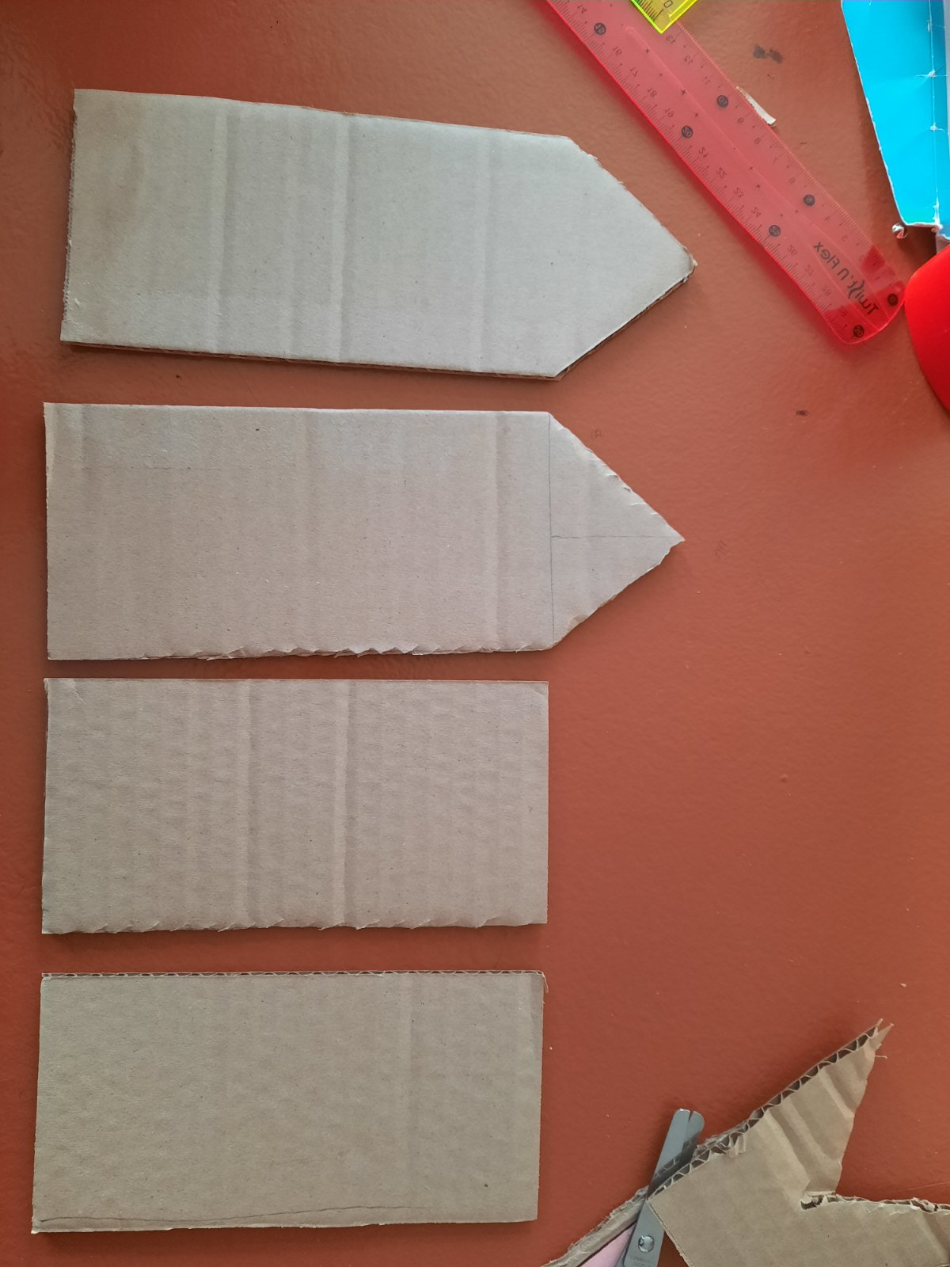
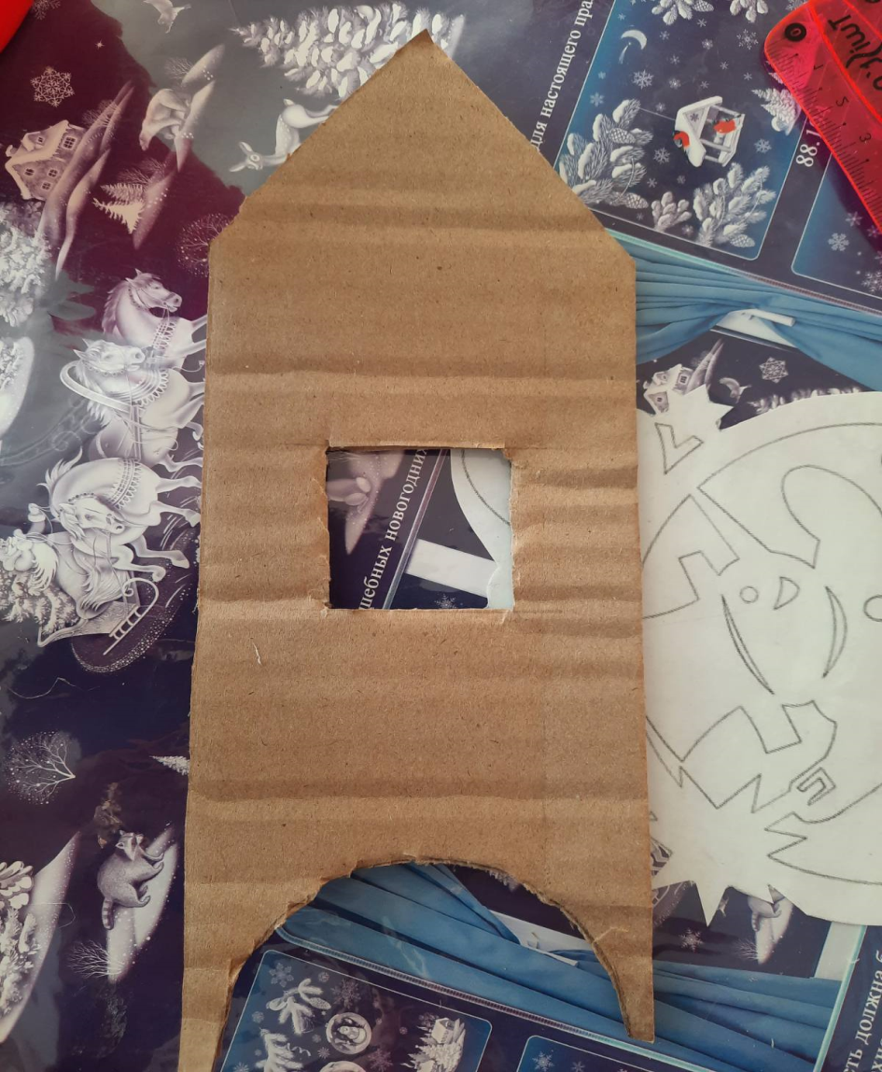
Размечаем и вырезаем детали для стен 9х18
На одной из стен вырезаем окно и арку

Slide 7
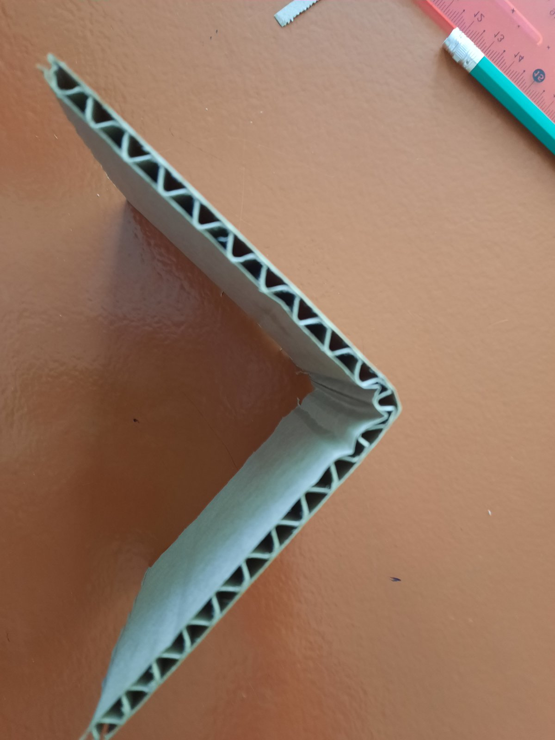
Размечаем и вырезаем крышу

Slide 8
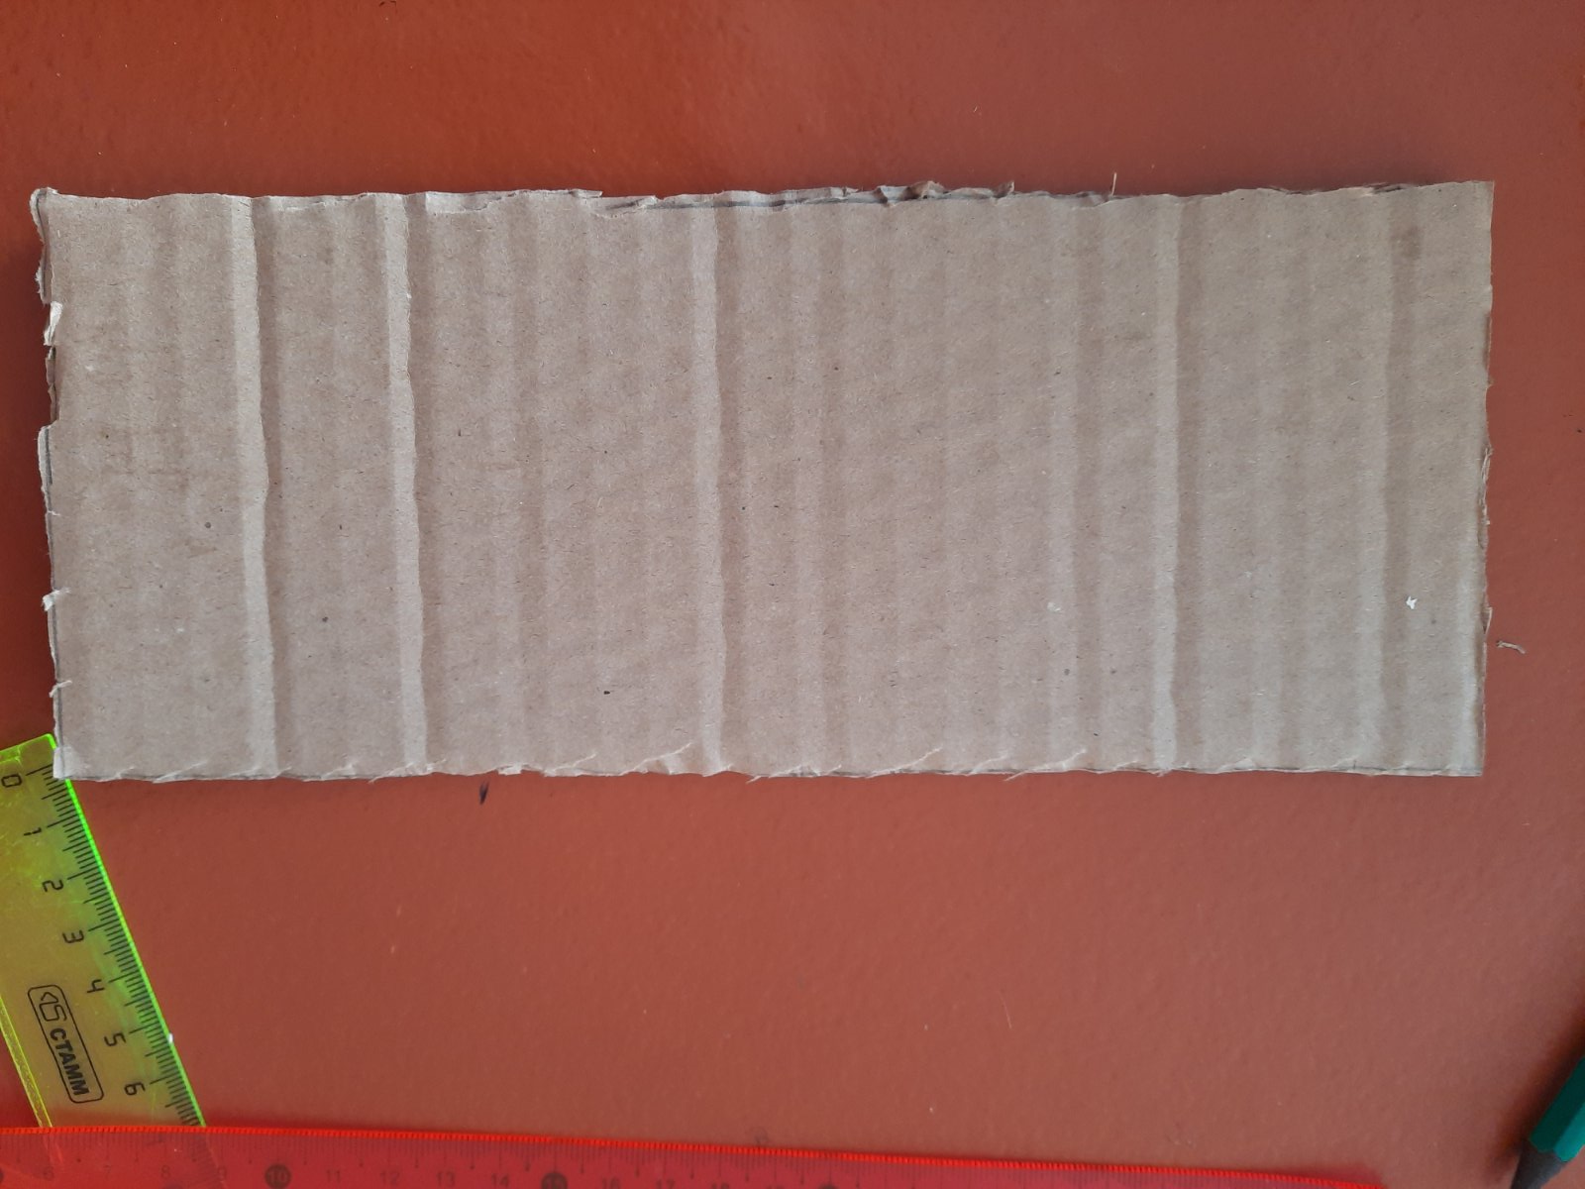
размечаем и вырезаем основу

Slide 9
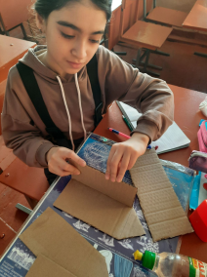
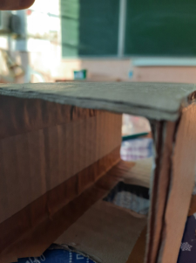
Склеиваем и укрепляем стены

Slide 10
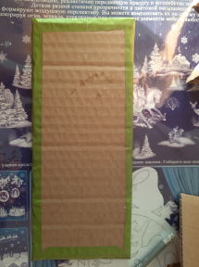
Обклеиваем основу

Slide 11
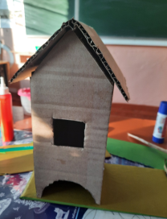
Приклеиваем стены к основанию

Slide 12
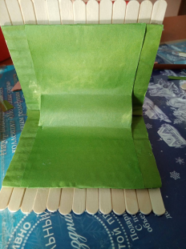
Украшаем крышу палочками от мороженого

Slide 13
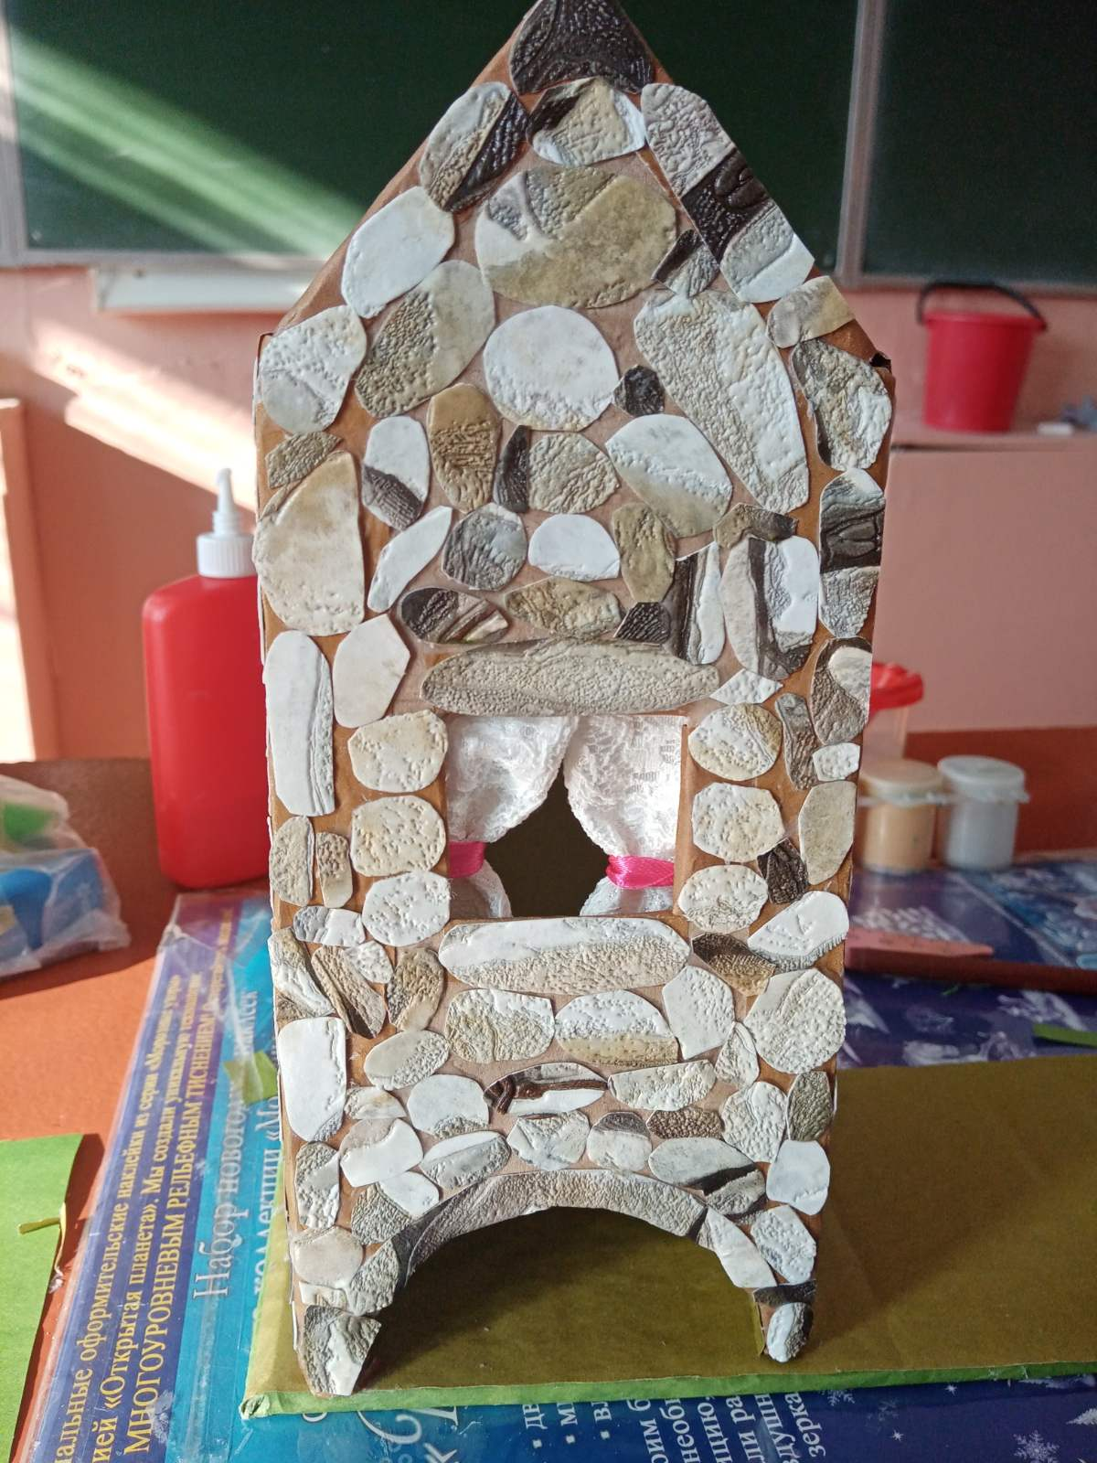
Украшаем стены «камнями»

Slide 14
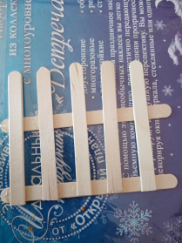
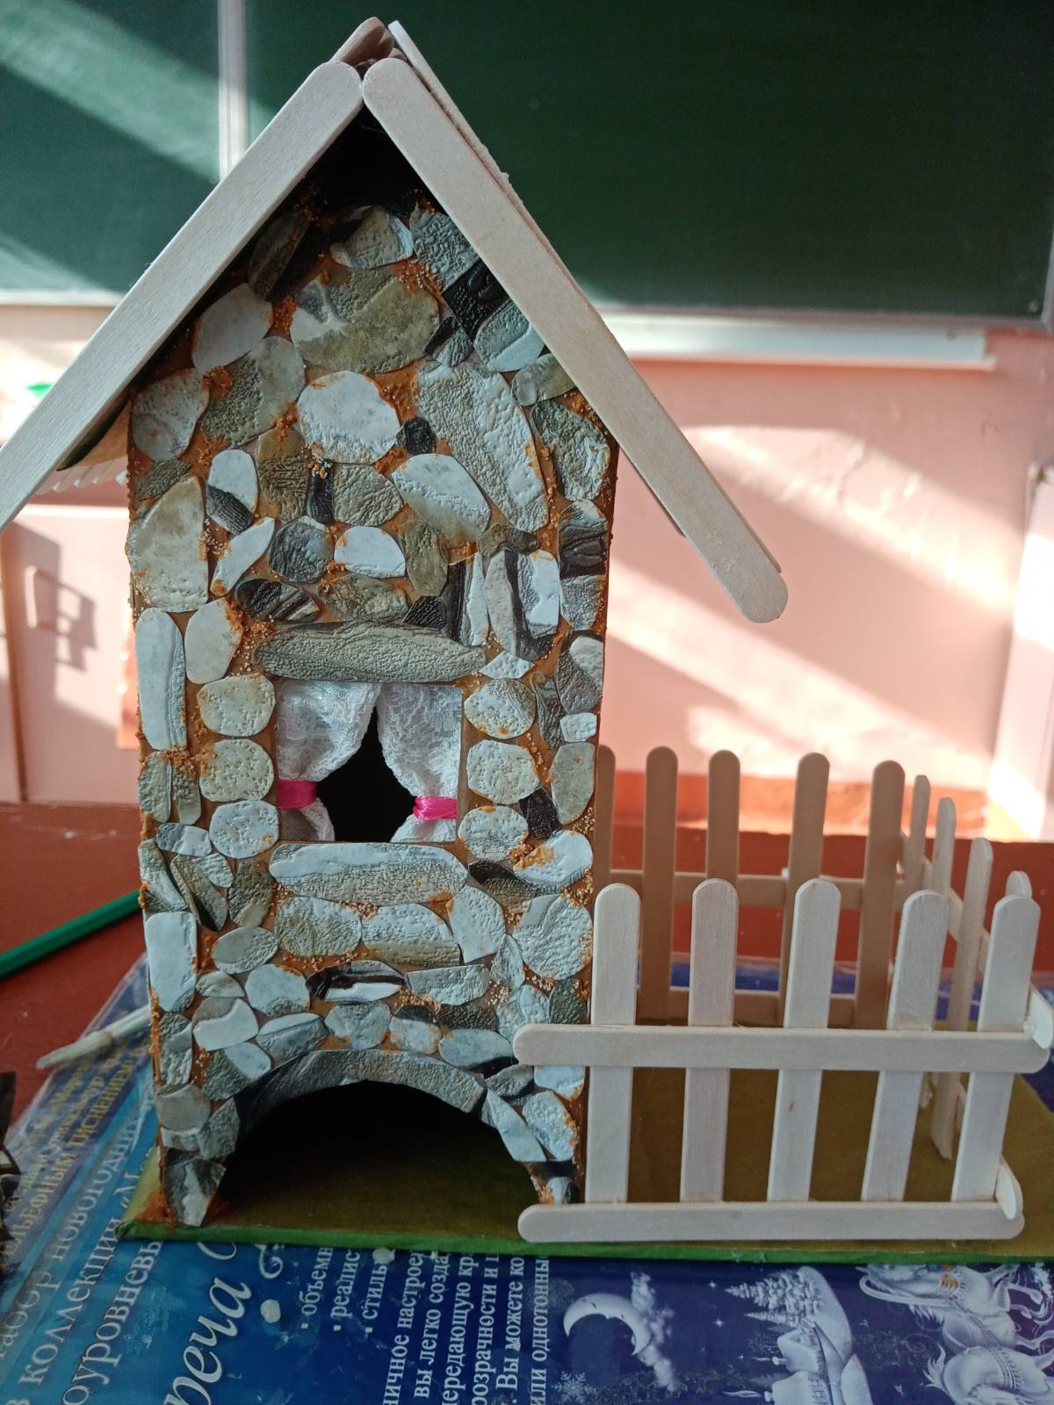
«Строим» забор

Slide 15
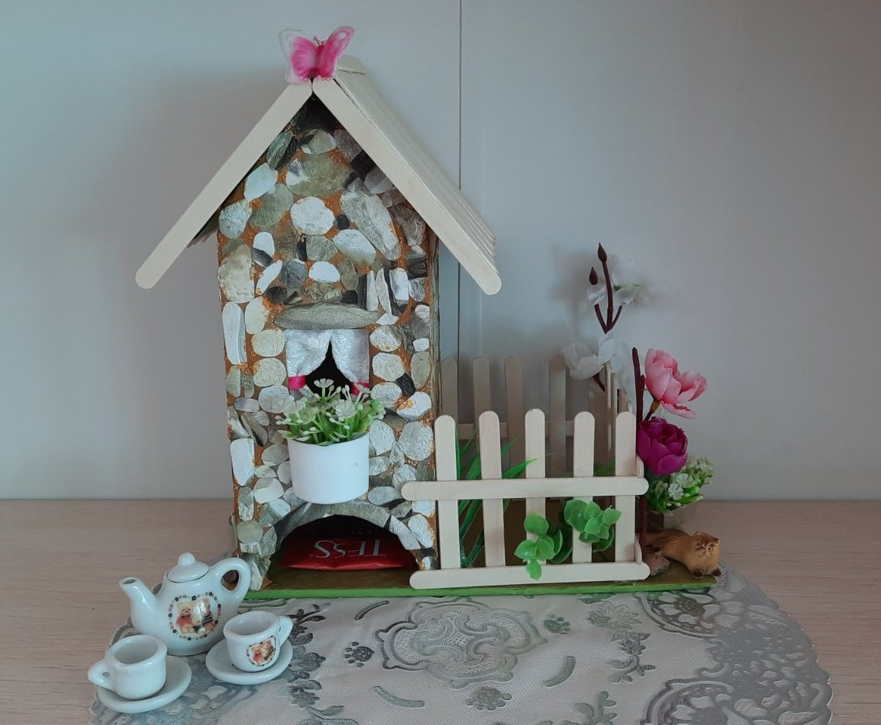
Украшаем пространство вокруг домика

Slide 18
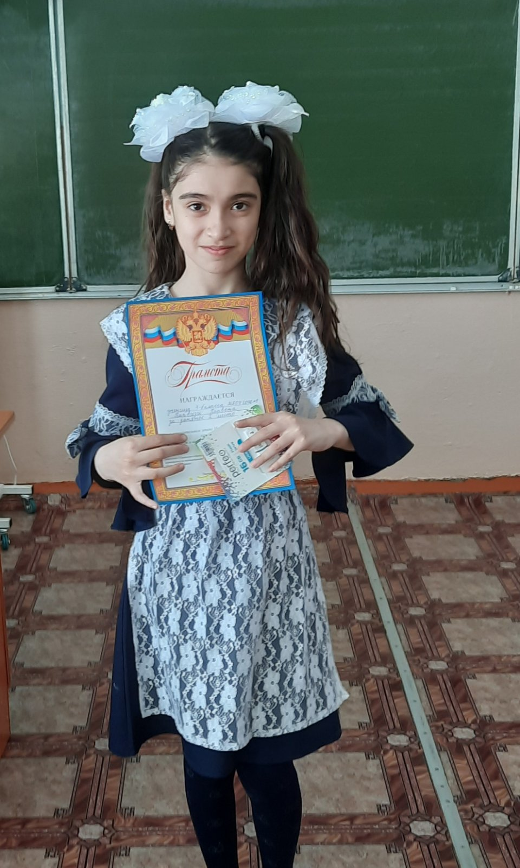

Slide 19
Источники:
1.Электронный ресурс: Культура чайных домиков в Китае
Источник: https://www.tea-terra.ru/2014/03/05/14357/
2.Электронный ресурс: Что такое Чайный Домик?
Источник: https://www.livemaster.ru/topic/1832761-chto-takoe-chajnyj-domik
Получено согласие на обработку персональных данных и размещение фото от автора проекта

